Slide 1
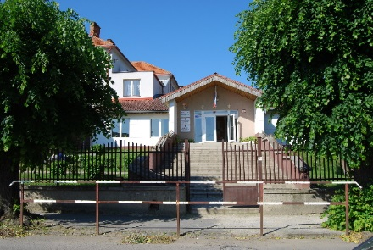
KTO MYSLÍ NA BUDÚCNOSŤ, ŠTUDUJE TECHNIKU
SME TU PRE VÁS
BLÍZKO VÁS
ZÁRUKA KVALITNÉHO ODBORNÉHO VZDELÁVANIA

Slide 2
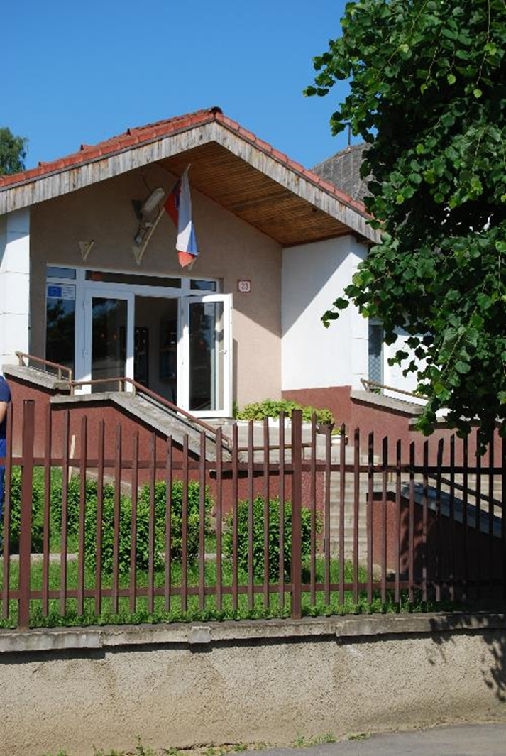
ODBORNÉ VZDELANIE – SPRÁVNA VOĽBA

Slide 3
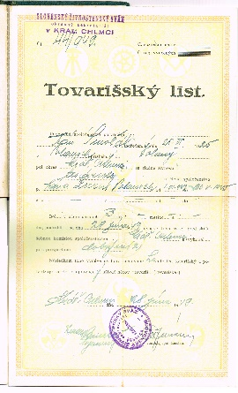
HISTÓRIA ŠKOLY
SME ŠKOLOU
ktorá patrí medzi najstaršie inštitúcie daného typu v Košickom samosprávnom kraji. V roku 2016 uplynulo 110 rokov od založenia inštitúcie odborného vzdelávania v meste Kráľovský Chlmec, ktorá až dodnes pripravuje odbornú pracovnú silu, hlavne v oblastiach technických odvetví a remesiel pre región Medzibodrožia a Použia,

Slide 4
Dobrá voľba ďalšieho vzdelávania, prípravy na povolanie je dôležitým krokom k vašej budúcej pracovnej úspešnosti a životnej spokojnosti.
Rozhodujte sa za seba!
Niekedy sa stáva, že nerozlučné kamarátky, kamaráti sa rozhodnú ísť na tú istú školu.
Neskôr jedna/jeden z nich zistí, že ju/ho škola nebaví a štúdium zvláda s veľkými ťažkosťami.
Treba si uvedomiť, že to, čo sa páči vašim kamarátom a spolužiakom, nemusí byť vhodné pre Vás.

Slide 5
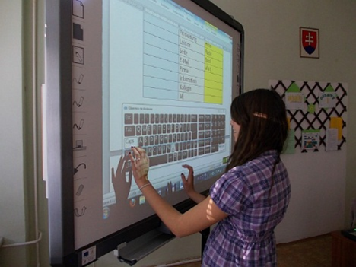
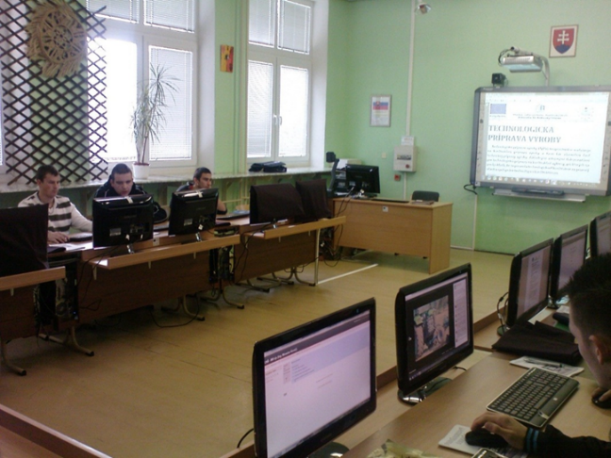
Vybavenie školy Vyučujeme v moderných multimediálnych učebniach, jazykových učebniach ...........

Slide 6
Vo vyučovacom procese pravidelne používame vlastný portál elektronického vyučovania
PORTÁL JE NAPLNENÝ UČEBNÝMI TEXTAMI, ZBIERKAMI ÚLOH, ÚLOHAMI NA PRECVIČOVANIE, DOMÁCIMI ÚLOHAMI ALE AJ TESTAMI

Slide 7
Projekt – INVESTÍCIA DO ODBORNÉHO VZDELÁVANIA PRISPÔSOBENÉHO REGIONÁLNYM POŽIADAVKÁM TRHU PRÁCE
Zabezpečenie technického vybavenia a zariadení do odborných dielní a učební:
úvod do programovania CNC strojov
pokročilé programovanie CNC sústruhov a učebňa konvenčného obrábania kovov
dielňa pre praktické vyučovanie – autodiagnostika a autoelektronika
odborná učebňa programovania výrobných procesov – mechatronika
odborná učebňa pre elektrické merania
základné vybavenie pre učebňu elektrotechnika, elektronika, číslicová technika, technika merania, elektrické stroje.

Slide 8
Projekt – PODPORA PREHLBOVANIA A ZVYŠOVANIA KVALIFIKÁCIE
V rámci projektu budú vytvorené vzdelávacie programy:
autoelektronika
energetická a zabezpečovacia technika budov
základy trieskového obrábania kovov
technológ a operátor CNC strojov
ručné spracovanie kovov a zváranie

Slide 9
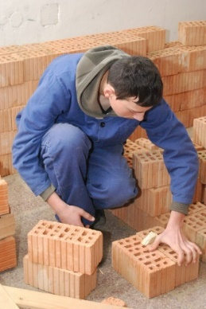
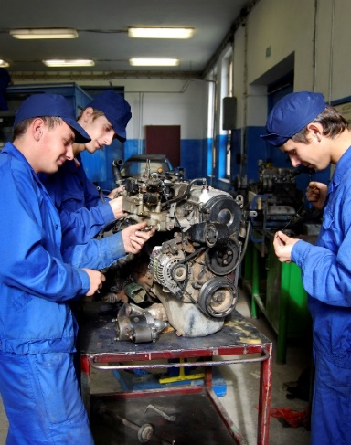
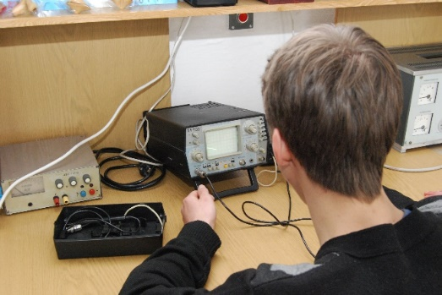
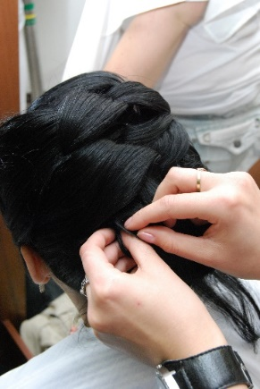
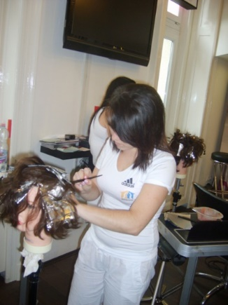
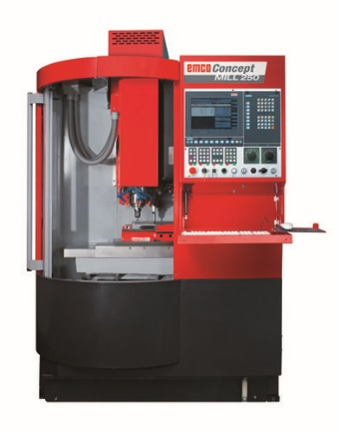
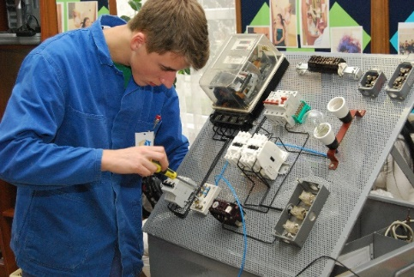
Odborný výcvik sa realizuje v dielňach, ale aj u zamestnávateľov

Slide 10
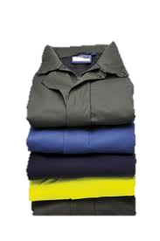
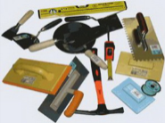
Sociálny program školy – bezplatne poskytujeme:
pracovné oblečenie a pracovnú obuv pre všetky učebné i študijné odbory, v ktorých sa realizuje odborný výcvik
zošity pre prvé ročníky
pracovné náradia, nástroje podľa zvolených profesií
učebnice na vyučovanie cudzích jazykov

Slide 11
Ďalšie výhody
sociálne štipendiá pre žiakov z eurofondov
odmena za vzornú dochádzku
vecné odmeny pre najlepších a najúspešnejších žiakov na konci každého školského roka

Slide 12
Systém duálneho vzdelávania
Je systém duálneho vzdelávania a prípravy na výkon povolania, ktorým sa získavajú vedomosti, schopnosti a zručnosti potrebné pre povolanie,
partnerský vzťah medzi zamestnávateľom a žiakom = učebnej zmluvy,
zmluvný základ medzi zamestnávateľom a školou = koordinuje teoretické a praktické vyučovanie žiaka,
za celé praktické vyučovanie zodpovedá zamestnávateľ,
naša škola – HB-LaserCut, s.r.o., Baker Ovens, s.r.o., Agritech Slovakia spol.s.r.o., Laser point s.r.o., = v študijných odboroch:
Mechanik strojov a zariadení,
Programátor obrábacích a zváracích strojov a zariadení,
Mechanik elektrotechnik - ŽSR

Slide 13
MOŽNOSTI ŠTÚDIA V ŠKOLSKOM ROKU 2021 / 2022
ŠTVORROČNÉ ŠTUDIJNÉ ODBORY
TROJROČNÉ UČEBNÉ ODBORY
6456 H kadernik
3661 H murár
2487 H 01 autoopravár–mechanik
2697 K mechanik elektrotechnik
2413 K mechanik strojov a zariadení
3968 M logistika
2426 K programátor obrábacích a zváracích strojov a zariadení
NADSTAVBOVÉ ŠTÚDIUM

Slide 14
ŠTVORROČNÉ ŠTUDIJNÉ ODBORY
Dĺžka štúdia: | 4 roky
Forma štúdia: | denná
Spôsob ukončenia štúdia: | maturitná skúška
Doklad o dosiahnutom vzdelaní: | vysvedčenie o maturitnej skúške výučný list (okrem LOG) osvedčenie o odbornej spôsobilosti v elektrotechnike (odbor ME)
Ďalšie možnosti: | možnosť získania zváračského preukazu (odbory technického charakteru) možnosť získať štátnu skúšku zo strojopisu (odbory ekonomického charakteru) možnosť vyskúšať si podnikanie v rámci „Cvičnej firmy“ (LOG)

Slide 15
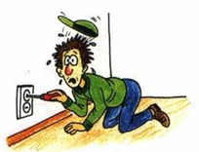
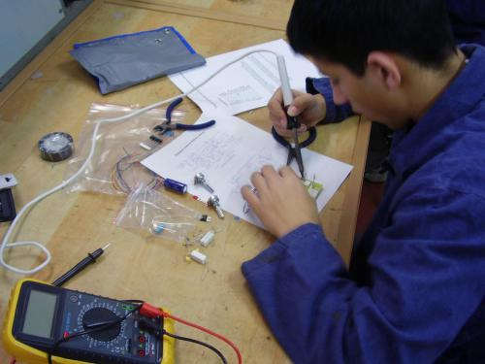
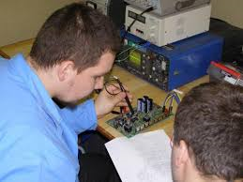
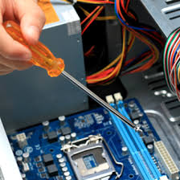
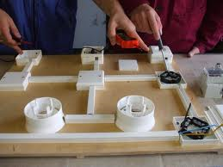
MECHANIK ELEKTROTECHNIK
Absolvent je kvalifikovaný pracovník schopný samostatne vykonávať práce pri projektovaní, konštrukcii, výrobe, montáži, ako aj v prevádzke a údržbe elektrotechnických inštalácií a elektrických zariadení.
Zamerania
silnoprúdová technika
informačné technológie
autoelektronika
- spotrebná technika
- technika budov

Slide 16
LOGISTIKA
Získané všeobecné a odborné zručnosti a vedomosti sú zárukou vykonávania pracovných činností ako napr.:
plánovanie potrieb podniku
technická príprava výroby
riadenie výroby
riadenie skladových operácií
riadenie obstarávania
prijatie, vystavenie faktúry, objednávky, úhrada faktúr
výplata miezd
účtovanie v podvojnom účtovníctve
riadenie predaja
riadenie dopravy

Slide 17
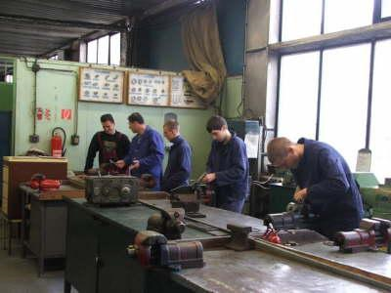
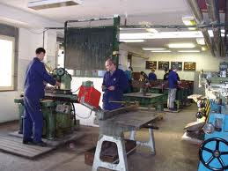
MECHANIK STROJOV A ZARIADENÍ
Absolvent:
je kvalifikovaný odborný technický pracovník
je schopný samostatne pracovať na:
klasických strojoch a zariadeniach
programovateľných strojoch a zariadeniach
je schopný samostatne zvládnuť:
diagnostikovanie strojov a zariadení
odstraňovanie porúch strojov a zariadení

Slide 18
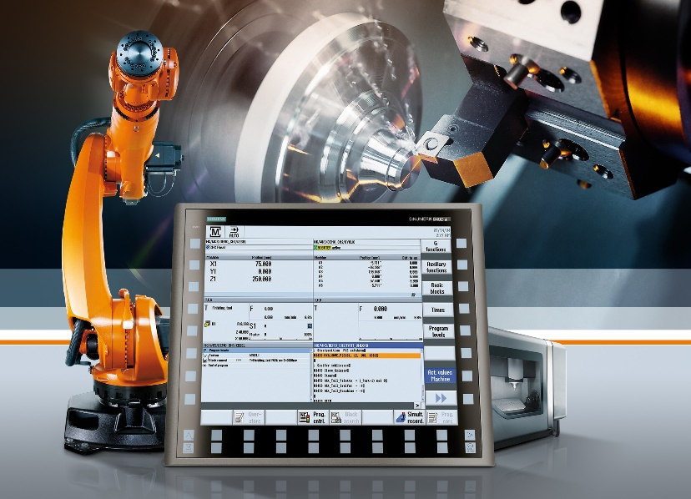
PROGRAMÁTOR OBRÁBACÍCH A ZVÁRACÍCH STROJOV A ZARIADENÍ
Absolvent študijného odboru:
vie samostatne naprogramovať činnosti stroja, priemyselného robota podľa technologického postupu výroby súčiastok,
ovláda obsluhu klasických strojov a zariadení,
ovláda obsluhu a programovanie automatizovaných strojov a zariadení,
ovláda prácu na PC,
ovláda aplikačný a špecifický software

Slide 19
TROJROČNÉ UČEBNÉ ODBORY
Dĺžka štúdia: | 3 roky
Forma štúdia: | denná
Kritérium prijatia: | úspešné ukončenie 9. ročníka ZŠ
Spôsob ukončenia štúdia: | záverečná skúška
Doklad o dosiahnutom vzdelaní: | vysvedčenie o záverečnej skúške výučný list osvedčenie o odbornej spôsobilosti v elektrotechnike
Ďalšie možnosti: | zváračský kurz (odbory technického zamerania)

Slide 20
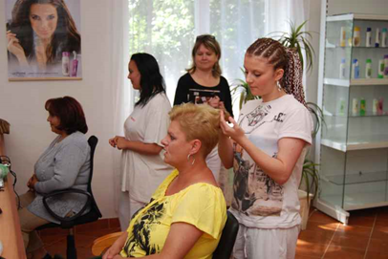
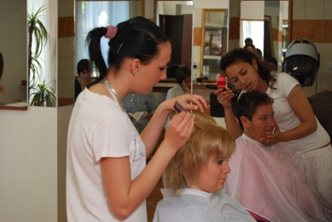
KADERNÍK
Absolventi získajú vedomosti o:
pôsobení kaderníckych materiálov na vlasy a pokožku
usporiadaní a zariadení pracoviska kaderníka
funkciách pracovného náradia a pomôcok, prístrojoch a zariadení
pracovných postupoch kaderníckych prác
základoch vlasovej kozmetiky, manikúry, líčenia a starostlivosti o pleť a o výrobe vlasových doplnkov

Slide 21
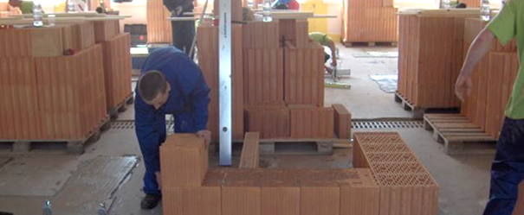
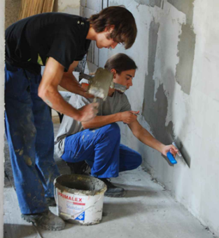
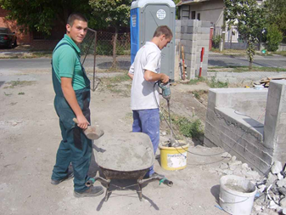
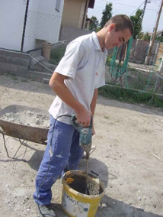
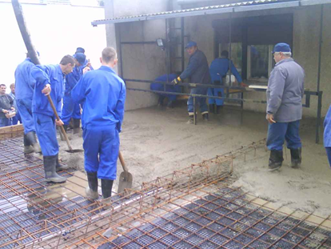
MURÁR
Absolvent:
je schopný orientovať sa v projektovej dokumentácii
pozná vlastnosti stavebných materiálov
Absolvent vie:
správne voliť technologické postupy prác
murovať nosné a výplňové murivo
zhotovovať vnútorné a vonkajšie omietky
ukladať jednoduché obklady a dlažby
vykonávať betonárske práce
zhotovovať izolácie proti vode a zemnej vlhkosti
zhotovovať tepelné a zvukové izolácie
vykonávať údržbu, opravy a rekonštrukcie stavieb
vykonávať jednoduché stavebno-montážne práce

Slide 22
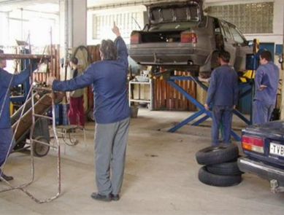
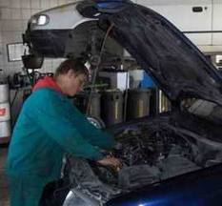
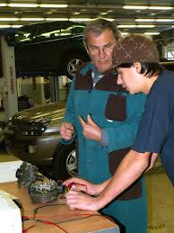
AUTOOPRAVÁR- MECHANIK
Absolvent je schopný zistiť stav cestných motorových vozidiel a ich častí použitím štandardných diagnostických prístrojov a snímačov. Vie zistiť chyby, ktoré sú základným predpokladom pre plánovanie nápravných zásahov
Absolvent ovláda:
opravy podľa dokumentácie výrobcu
štandardnú diagnostiku
identifikáciu základných porúch na základe skúšobnej jazdy a testov
činnosti pri opravách
vykonanie záverečnej kontroly práce
obsluhu základných prístrojov a zariadení používaných v autoopravárenstve

Slide 23
Kritériá prijímania

Slide 24
KONTAKT
Tel.: 056/63 22 678
Internet: www.soskch.sk
E-mail: sekretariat@soskch.sk

Slide 25
ĎAKUJEME ZA POZORNOSŤ...

